Slide 1

YE
NH

Slide 2
Yoël EDERY
The Elliptic Curve Digital Signature Algorithm
01.

Slide 3

Elliptic Curve Digital Signature Algorithm
C’est quoi ?
02.

Slide 4

Un peu d’histoire | Elliptic Curve Digital Signature Algorithm
L’algorithme a été proposé en 1992 par Scott Vanstone, en réponse à un appel d'offres pour les signatures numériques du National Institute of Standards and Technology (NIST)
Wikipédia
03.

Slide 5
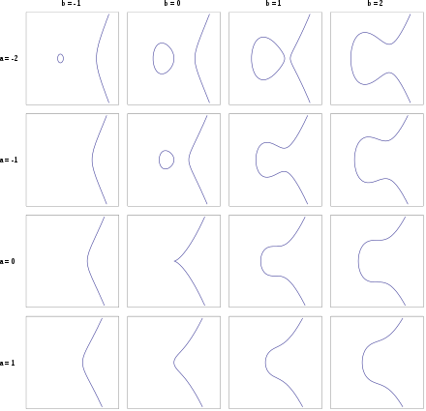

La Courbe Elliptique | Elliptic Curve Digital Signature Algorithm
Définition :
En mathématiques, une courbe elliptique est un cas particulier de courbe algébrique.
Formule :
$$y^{2}=x^{3}+ax+b$$
Dictionnaire
04.

Slide 6



Pourquoi utiliser l’ECDSA au lieu des standard DSA / RSA ? | Elliptic Curve Digital Signature Algorithm
1
Leur taille est plus réduite et ils sont créés bien plus rapidement.
2
Un niveau de sécurité élevé
3
Un processus rapide de signature et de vérification (40% plus rapide que RSA)
05.

Slide 7


Implémentation mathématique de l’ECDSA | Elliptic Curve Digital Signature Algorithm
1
Le choix de la courbe est souvent sur des courbes
recommandées par des organisations comme le NIST (National Institute of Standards and Technology).
2
Préparation des clés privées / publique
Choisir un entier s entre 1 et n-1 qui sera la clé privée.
Calculer Q = sG en utilisant l'élément de la courbe elliptique. Ou G est un point de la courbe (appelé point de base).
Donc la clé publique est Q et la clé privée est s.
06.

Slide 8
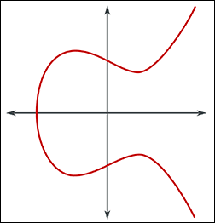
Exemple de chiffrement ECDSA | Elliptic Curve Digital Signature Algorithm
Le chiffrement :
y = k⁻¹ * (H(message) + sx) % n
k : est définie par un calcul de type HMAC (MD5, SHA, …).
H(message) : est le hash de notre message.
x : est définie par (i % n) ou i est issue de (kG)
Dictionnaire
07.

Slide 9




Exemple de chiffrement ECDSA | Elliptic Curve Digital Signature Algorithm
BEGIN EC PRIVATE KEY :
MHQCAQEEIPm6fOSYKJlimvx2CJbM6RzKn8RUg5PqQSMMyvDGXOq5oAcGBSuBBAAK
oUQDQgAEDeCRXXtlPrS35JGrhZKgVON24WCwSaTBuAiZMlzx1h5ex7Cj2eVa3bxq
Ma8Fef1EbjjYFnXmUGc83G6CI6wWtA==
BEGIN PUBLIC KEY :
MFYwEAYHKoZIzj0CAQYFK4EEAAoDQgAEDeCRXXtlPrS35JGrhZKgVON24WCwSaTB
uAiZMlzx1h5ex7Cj2eVa3bxqMa8Fef1EbjjYFnXmUGc83G6CI6wWtA==
MESSAGE :
J'adore l'ECDSA:
MESSAGE CHIFFRER :
MEYCIQCI2WwdUWK8nnv/B9HWArWf/unC4/+iBTHYVD+ymZJ/ggIhALmuGz18kfCv0qNaMByo/hslO7Gw1JR3/nxUU4elLUPa
08.

Slide 10

Vos questions ! | Elliptic Curve Digital Signature Algorithm
Vos questions ?
09.

Slide 11

FIN ! | Elliptic Curve Digital Signature Algorithm
Une présentation de :
Yoël EDERY
PowerPoint réaliser par :
Nicolas HEUDE
10.

Slide 12


FIN ! | Elliptic Curve Digital Signature Algorithm
Sources :
Crédits :
Ecdsa Demonstration
Flaticon
Wikipedia Ecdsa
Giphy
Wikipedia Hmac
Paper Ecdsa
10.

Slide 13




www.poc-innovation.fr
YE
NH

